Slide 1

ÖĞRENCİ İŞLERİ DAİRE BAŞKANLIĞI VE ENSTİTÜ/FAKÜLTE/YÜKSEKOKUL/MESLEK YÜKSEKOKULU SEKRETERLERİ TOPLANTISI
07.03.2024

Slide 2
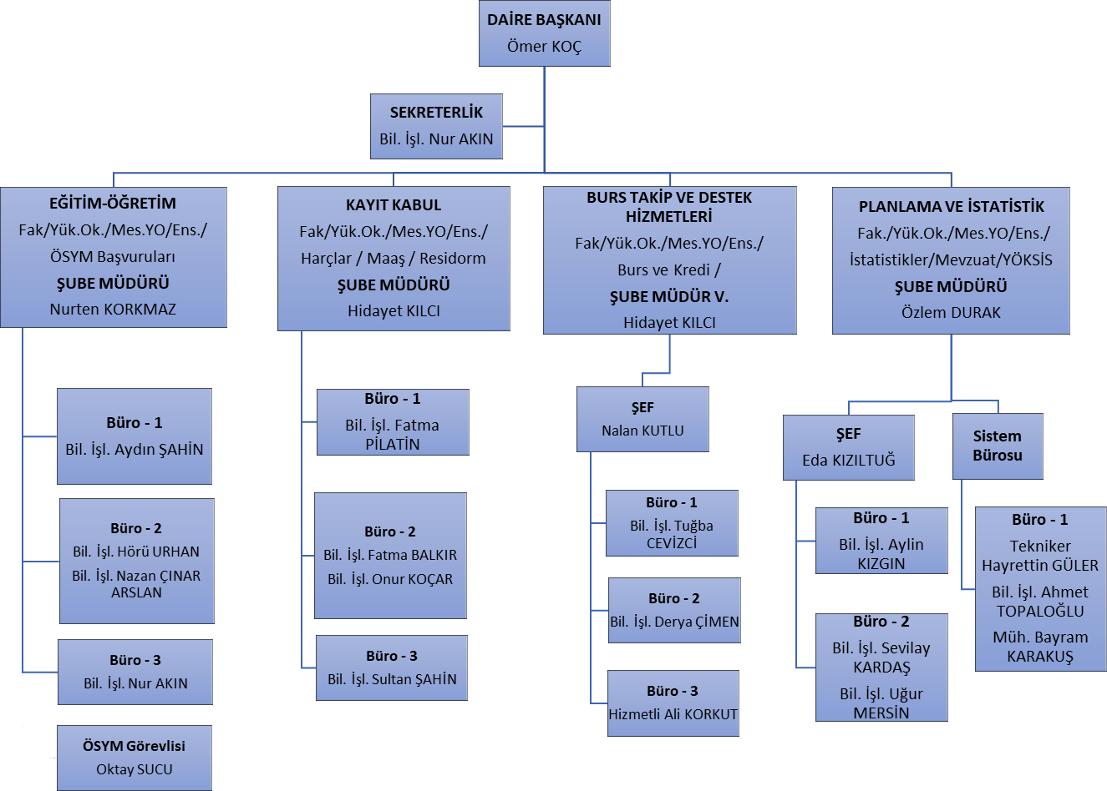

Slide 3
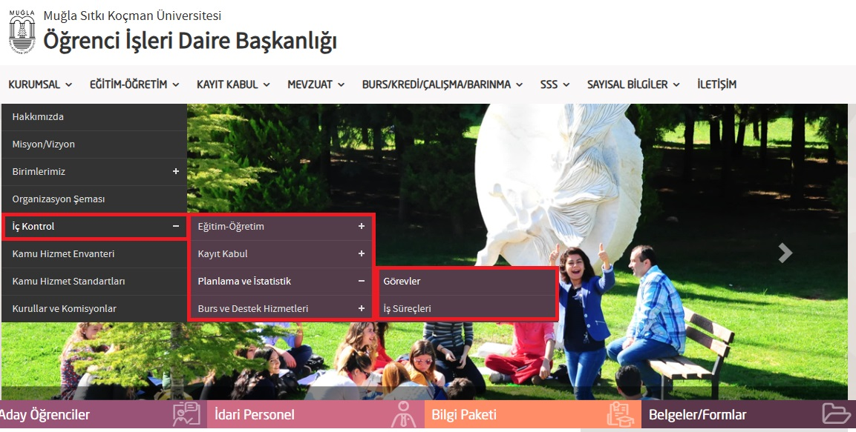
Öğrenci İşleri Daire Başkanlığı Şube Müdürlük Görevleri ve İş Süreçlerine https://oidb.mu.edu.tr/tr İç Kontrol menüsünden ulaşabilirsiniz.

Slide 4
44092 Öğrenci,
1744 Akademik Personel,
1212 İdari Personel ve
Üniversitemizdeki tüm akademik ve idari birimlerden oluşan çok geniş iç paydaşa sahibiz.
İç paydaşlarımızın çokluğu ortak akılla hareket etme imkanı sağlamakta, Dairemize ve Akademik Birimlerimize güç vermektedir.
Zaman zaman yaşanılan sorunlar Akademik Birimlerimizle işbirliği içerisinde etkin iletişim yolları kullanılarak çözülmekte, bir daha yaşanmaması için önlemler alınmaktadır.
Paydaşlarımızdan gelen talepler Dairemizde yönetmelikler/yönergeler doğrultusunda değerlendirilerek gerekli çözümler üretilmektedir.

Slide 5
Diploma, diploma defteri düzenlenmesi, imzalanması ve teslim işlemleri ile ilgili sorunlar
Her bir mezun için akademik birimlerimiz tarafından Eğitim-Öğretim Yılı sonunda mezuniyete ilişkin Yönetim Kurulu Kararı, mezun listesi, mezuniyet tarihi ile diploma numarasına göre sıralanmış diploma defteri (renkli) ciltlenmek ve arşivlenmek üzere Daire Başkanlığımıza gönderilmesi gerekmektedir.
Akademik birimlerimiz tarafından gönderilmemiş ve arşivlenmemiş diploma defterlerimiz bulunmakta, bulunduğumuz yarıyıl içinde eksikliklerin tamamlanarak ciltlenmek ve arşivlenmek üzere Daire Başkanlığımıza gönderilmesi gerekmektedir.
Bazı akademik birimlerimizde mezuniyet işlemlerinde gecikmeler yaşanmaktadır ve bu gecikmeler mezunlarımızın mağduriyetine ve çözüm bulmak için Rektörlüğümüze ulaşmalarına neden olmaktadır.
Mevcut diplomaların hazırlanması, imzalanmak üzere akademik birimler ve Dairemiz arasında gidip gelmesi ve arşivlenmesi konusunda sorunlar yaşanmaktaydı. Rektör Hocamızın talimatlarıyla bu yarıyıl sonunda diplomaların elektronik imza ile imzalanması için çalışmalar başlatılmış ve süreç devam etmektedir.
Diplomalara ilaveten diploma eki, transkript, öğrenci belgesi vb. belgelerin de elektronik imza ile imzalanması planlanmaktadır.

Slide 6
Yeni Eğitim-Öğretim Programı Teklifleri/Güncellemeleri; program yeterlilikleri, TYYÇ ve ulusal/uluslararası program akreditasyon sistemlerinin belirlediği esaslar ile programa özgü koşullardaki değişiklikler, birim kalite komisyonu, iç ve dış paydaşların görüşleri ile ölçme-değerlendirme sistemi sonuçları dikkate alınarak, Muğla Sıtkı Koçman Üniversitesi Program Açma/Kapatma, Eğitim-Öğretim Programı Oluşturulması ve Güncellenmesine İlişkin Yönergenin ilgili maddeleri gereğince süreç takip edilerek ilgili eğitim-öğretim yılında Mayıs ayı içerisinde Senatoya sunulması gerekmektedir.

Slide 7
Yeni Eğitim-Öğretim Programı/revizyon tekliflerinde intibak programı mutlaka teklif dosyasına eklenmeli ve eğitim-öğretim programı senatodan geçtikten sonra Öğrenci Bilgi Sistemine işlenmelidir.

Slide 8
Eğitim-Öğretim Programının(Müfredat) OBS’ye İşlenmesi
Öğrenci Bilgi Sistemi müfredat bazlı çalışmaktadır. Eğitim-Öğretim programı değişikliklerinde öğrencinin giriş yılı ve başarı durumuna göre intibak programı yapılmalıdır.
Öğrencinin kartında yer alan Müfredat Bilgisi değiştirilmemelidir.
Sadece Seçmeli ders eklenmesi ve değişikliği olması halinde OBS’de var olan müfredat üzerine seçmeli derslerin dönemler itibariyle işlenmesi yeterlidir.
Zorunlu/Seçmeli ders değişikliği olması halinde sınıf dönem tanımlarına ait kuralların yeni müfredata yansıyabilmesi için OBS’de eski müfredat çoğaltılarak yeni müfredat oluşturulmalıdır.
Müfredat oluşturulduktan sonra önceki müfredat ile yeni müfredat arasında intibak işlemi mutlaka yapılmalıdır.
Dersler aktif döneme yeni müfredattan açılmalıdır.

Slide 9
İntibak işlemleri nasıl yapılır?
Eğitim-Öğretim Programlarına seçmeli ders ekleme dışında eğitim-öğretim program değişikliklerinin tamamı için İntibak Komisyonları tarafından intibak programı yapılır.
Eğitim-Öğretim Programından kaldırılan, değiştirilen ve başarılma zorunluluğu kalmayan her bir dersin yerine alınacak dersler belirlenir.
Öğrencilerin minimum mezuniyet ve yarıyıl/yıl kredilerinde oluşabilecek eksiklikleri tamamlamak amacıyla ilave alınacak dersler belirlenir.
Muğla Sıtkı Koçman Üniversitesi Program Açma/Kapatma, Eğitim-Öğretim Programı Oluşturulması ve Güncellenmesine İlişkin Yönergesi’’nde yer alan Form-12 İntibak Komisyonu tarafından hazırlanır. ‘‘(https://oidb.mu.edu.tr/tr/dokuman)
Yönetim Kurulu kararı ile kesinleşen intibak programları, ilgili Akademik Birim tarafından Öğrenci Bilgi Sistemine işlenir.

Slide 10
Rektörlüğe Bağlı Bölüm Başkanlıkları tarafından yürütülen ortak zorunlu/seçmeli dersler ile özel ilgi alan dersleri, kayıt yenileme ve ders kayıtları başlamadan önce Bölüm Başkanlıkları tarafından OBS’de açılır.
Bu dersler ayrıca diğer akademik birimler tarafından açılmamalıdır.

Slide 11
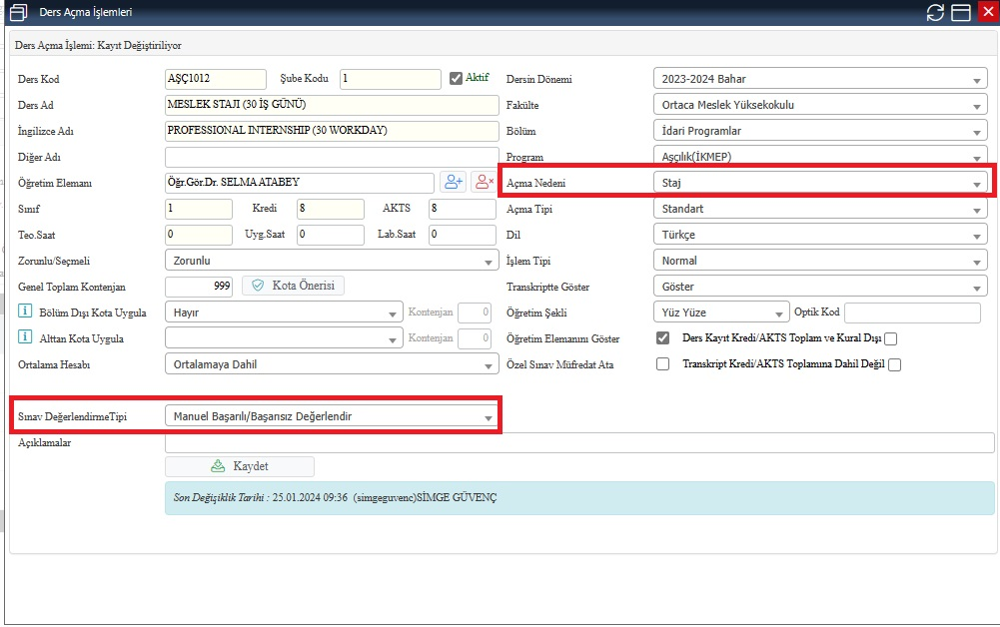
Stajlar döneme açılırken «Açma Nedeni» olarak Dönemsel değil Staj seçilmelidir. Sınav değerlendirme tipi Manuel Başarılı-Başarısız Değerlendir olarak seçilmelidir.

Slide 12
Haftalık ders programları ve kullanılan derslikler kayıt haftasından önce OBS’ye işlenmelidir.
Kayıt yenileme ve ders kayıtları başladıktan sonra haftalık ders programı kesinlikle değiştirilmemelidir.
Ders kaydı çakışma kontrolü OBS’de devre dışı bırakılmamalıdır.

Slide 13
Üniversitemiz Lisans/Ön Lisans programlarına yerleşen, kayıt hakkı kazanan ancak ortaöğretim kurumundan mezuniyet belgesi alamayan öğrenciler için verilen geçici kayıt süresi sonunda diplomasını getiren öğrencilerin kayıtları kesin kayda dönüştürülmeli, getirmeyen öğrencilerin kayıtları ise beklenmeden silinmelidir.

Slide 14
Aynı öğrenim düzeyinde birden fazla yükseköğrenim programlarında kayıtlı aktif öğrencilerin kayıt silme işlemleri
Öğrencilerin aynı öğrenim düzeyinde tek bir örgün öğretim programında öğrenime devam etme hakkı bulunmaktadır.
Birden fazla aynı düzeyde örgün yükseköğretim programında kayıtlı olan öğrenciden alınan dilekçe ile öğrenimine devam etmek istediği yükseköğretim kurumu belirlenerek kendi isteği ile kayıt silme işlemi yapılır.
Öğrencinin öğrenimine devam etmek istediği yükseköğrenim kurumunun belirlenemediği durumlarda öğrencinin kayıtlı olduğu diğer yükseköğretim kurumu ile yazışma yapılarak öğrenime devam etmek istediği yükseköğretim kurumu belirlenerek kayıt silme işlemi tamamlanır.
Öğrencinin öğrenimine devam etmek istediği yükseköğretim kurumunu belirtmemesi halinde OBS’deki ikamet adresine tebligat gönderilerek tebligat kanununda belirlenen süre sonunda kayıt hakkı olmayan ikinci yükseköğretim kurumundan kayıt silme işlemi yapılır.

Slide 15
Öğrencilerle ilgili yapılan yazışmalarda KVKK kapsamında T.C. kimlik numaraları maskelenmeli, farklı üniversitelerle yapılacak yazışmalar her bir üniversite için ayrı ayrı yapılmalıdır.

Slide 16
Üniversitemiz Tıp Fakültesinde ve Yabancı Diller Yüksekokulunda yürütülen yabancı dil hazırlık eğitiminde bahar yarıyılında kayıt yenileme ve ders kaydı yapılmamaktadır.
Bahar yarıyılında öğrenci katkı payı veya öğrenim ücreti ödemesi gereken öğrenciler ücretlerini ödemeden öğrenimine devam edemez ve öğrencilik haklarından yararlanamazlar. Bu durumda olan öğrenciler ilgili Akademik Birimler tarafından takip edilmelidir.

Slide 17
Yatay/Dikey Geçiş yoluyla Üniversitemize kayıt yaptıran ve Değişim Programlarına katılan öğrencilerin geldiği/gittiği Üniversitelere ilişkin bilgiler OBS’ye işlenmelidir.

Slide 18
Öğrenime ara veren öğrencilerin yarıyıl izin bilgileri OBS’ye doğru işlenmeli ve ilgili yarıyılda ders kaydı yapmış ise dersler üzerinden çıkarılmalıdır.
İsteğe bağlı yabancı dil hazırlık programına kabul edilen öğrencilerin kayıtlı olduğu bölüm/programdaki ders kayıtları iptal edilmeli, sınıfı hazırlık olarak değiştirilmelidir.
Değişim Programlarına katılan öğrencilerin OBS’de ders kaydı yapılmamalıdır.
Yabancı dil hazırlık eğitimi alan ve değişim programlarına katılan öğrencilerin öğrenim ücretlerinin tahsilatı Akademik Birimler tarafından takip edilmelidir.

Slide 19
Özel öğrenci, değişim programı öğrencileri ile yaz okulunda Üniversitemizde ders alan diğer üniversite öğrencilerinin Üniversitemizdeki eğitimini tamamladıktan sonra kayıtları silinmeli ve transkriptleri kayıtlı olduğu üniversitelerine gönderilmelidir.
Özel Öğrenci statüsünde öğrenimine devam eden öğrencilerin, Üniversitemizde tanınan öğrenim süreleri sonunda yeni bir Yönetim Kurulu Kararı alınmadan kayıt silme işlemi yapılır.
Tüm kayıt silme işlemlerinde OBS’de öğrenci kart bilgilerinde öğrenci katkı payı veya öğrenim ücretlerine ilişkin bilgiler kontrol edilerek ücretlerin tahsil edilmesi veya tahsil zorunluluğu olmayanların tahakkukları sıfırlanmalı, varsa yarıyıla ait ders kayıtları bırakıldı olarak işaretlenmelidir.

Slide 20
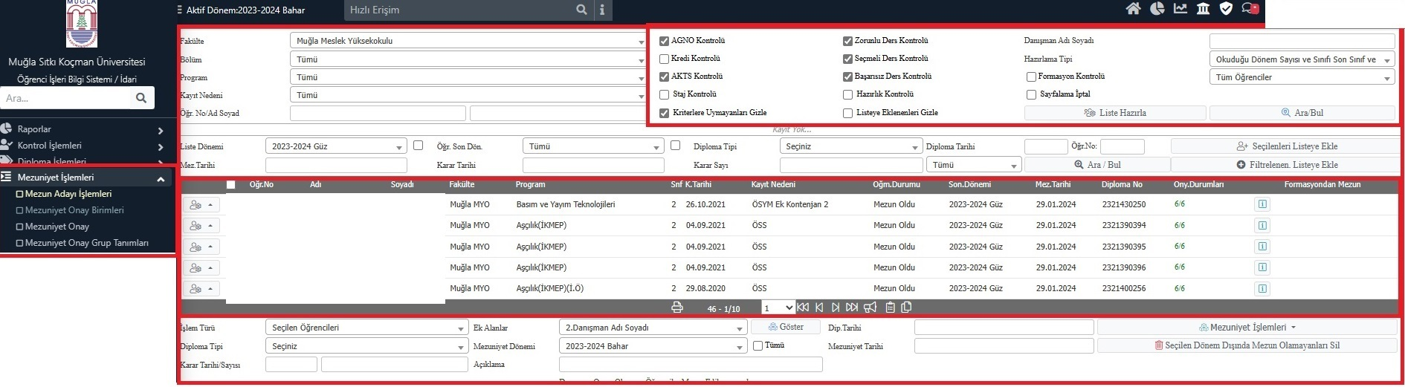
2023-2024 Eğitim-Öğretim Yılı Bahar Yarıyılında Öğrenci Bilgi Sistemi üzerinden Muğla Meslek Yüksekokulu ile Mezun Aday İşlemleri menüsü ile öğrencilerin mezuniyetleri test edilerek başarılı bir şekilde tamamlandı. Sürecin işleyişine ilişkin kılavuz üst yazı ile Akademik Birimlerimize gönderilecektir.

Slide 21
Yatay-Dikey Geçiş yolu ile üniversitemize kayıt olan öğrenciler ile önceki öğrenimi tanınan öğrencilerin intibak yapılacağı yarıyıl, normal öğrenim süresi, azami öğrenim süresi, ilave dönem, harç ilave dönemi belirlenmeli ve OBS’ye işlenmelidir.

Slide 22
“Muğla Sıtkı Koçman Üniversitesi Ön Lisans ve Lisans Programlarında Önceki Öğrenimin Tanınması, Kredi Transferi, İntibak ve Muafiyet İşlemleri Yönergesi” taslağı Eğitim Komisyonunda görüşülerek Mevzuat Komisyonuna sunulmuş ve sonrasında Senatoya sunulması beklenmektedir.

Slide 23
Yarıyıl sonlarında akademik takvime göre son not giriş tarihlerine uyulması konusunda akademik birim yöneticileri tarafından gerekli hatırlatmaların yapılması yararlı olacaktır.

Slide 24
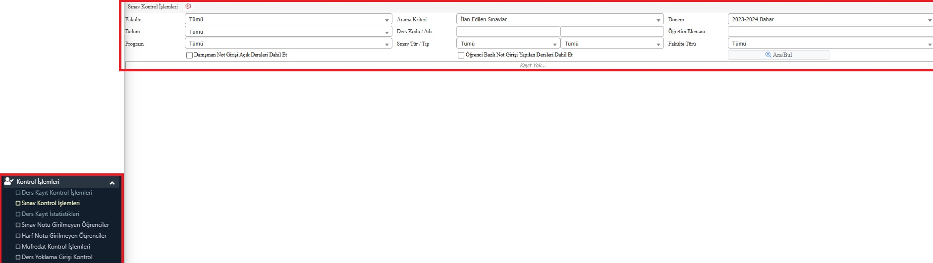
Öğrenci Bilgi Sisteminde Kontrol İşlemleri menüsünden derslerin durumları takip edilebilir.

Slide 25
Kayıt yenileme ve ders kayıtlarında akademik danışmanlar özellikle eğitim-öğretim programı değişikliklerine dikkat etmeli ve öğrencilerin yarıyıl/yıllardaki bölüm içi/dışı ders ve kredi eksiklikleri nedeniyle sorun yaşamamaları için gereken hassasiyeti göstermeleri önem arz etmektedir.

Slide 26
Ders Bilgi Paketlerindeki bilgiler Yükseköğretim Kurulu Başkanlığı ve Akreditasyon Kurumları tarafından sürekli takip edilmektedir. YÖK tarafından zaman zaman eksikliklerin tamamlanması/ güncellenmesi konusunda yazılar alınmaktadır.
Ders Bilgi Paketlerindeki bilgiler OBS’de Bologna Kullanıcıları/Bölüm Başkanları tarafından güncellenmeli varsa eksiklikler sürekli takip edilerek tamamlanmalıdır.

Slide 27
Yatay Geçiş İşlemleri Modülünde, yatay geçiş başvuru tiplerine göre tanımlama Öğrenci İşleri Daire Başkanlığınca yapılacaktır.
Yatay Geçiş yoluyla öğrenci kabul edecek programların, kabul kuralları ve başvuruya ait tüm tanımlamalar Akademik Birimler tarafından yapılacaktır.

Slide 28
Öğrenci disiplin işlemleri, 2547 sayılı Yükseköğretim Kanunun 54. Maddesi kapsamında yürütülmektedir.
Adı geçen Kanunun Öğrencilerin Disiplin İşleri başlıklı 54. maddesi için https://oidb.mu.edu.tr/tr/yonetmelikler-2912 adresinde yer alan linkten, disiplin işlemlerine ilişkin örnek belgelere https://oidb.mu.edu.tr/tr/dokuman adresinden ulaşılabilir.

Slide 29
Akademik Birimlerdeki öğrenci işleri ofislerinde yetişmiş personelin sık sık görev yeri değişikliği yapılması hem Akademik Birimlerimizi hem de Öğrenci İşleri Daire Başkanlığımızı olumsuz etkilemekte, öğrenci işleri ile ilgili işlerin aksamasına sebebiyet vermektedir.

Slide 30
Dinlediğiniz için teşekkürler…

